Slide 1
Государственное бюджетное общеобразовательное учреждение
Средняя общеобразовательная школа № 407
Пушкинского района Санкт-Петербурга
Дошкольное отделение
«Нравственно-патриотическое воспитание в ДОУ»
Иванова Мария Петровна
старший воспитатель

Slide 2
Поэтапная работа по данному направлению патриотического воспитания реализуется по следующим направлениям:
1. Методическое сопровождение.
2. Работа с детьми
3. Работа с родителями
Каждое из направлений связано между собой и включает в себя:
1. Знакомство с родным городом, его историей
2. Знакомство с родным краем и Россией
3. Знакомство с наиболее значимыми историческими событиями своей страны и народа.
Основные направления работы в дошкольном отделении
- изучение экспозиции в Музее боевой славы
- встреча с ветеранами ВОВ
- тематические мероприятия для воспитанников
- активное привлечение родителей воспитанников

Slide 3
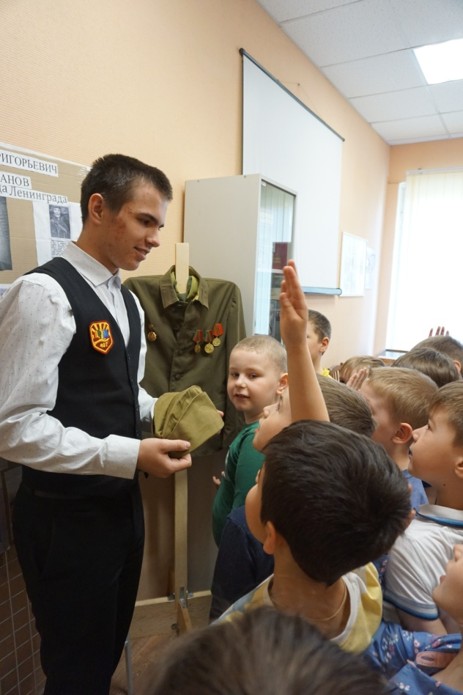
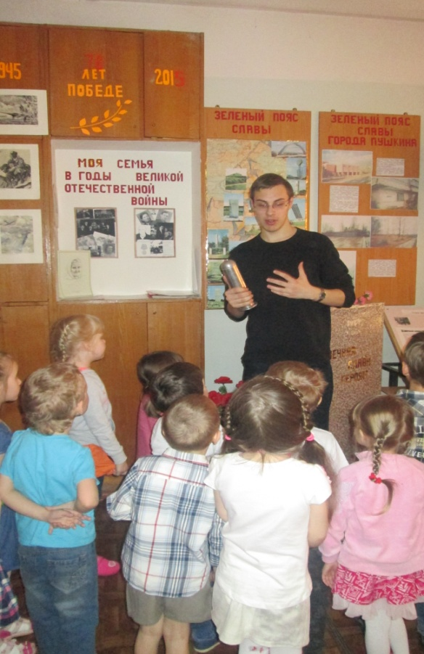
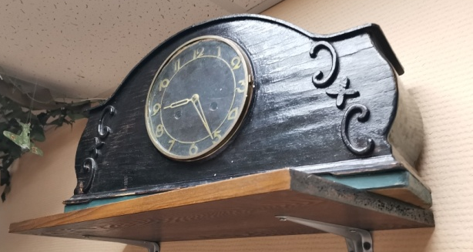
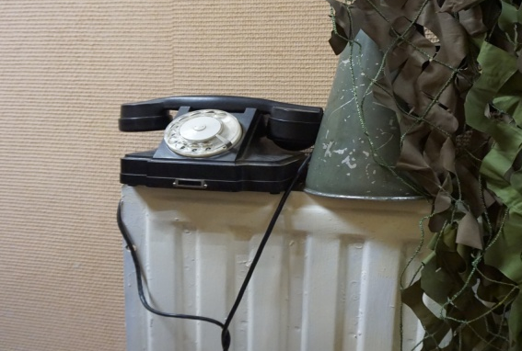
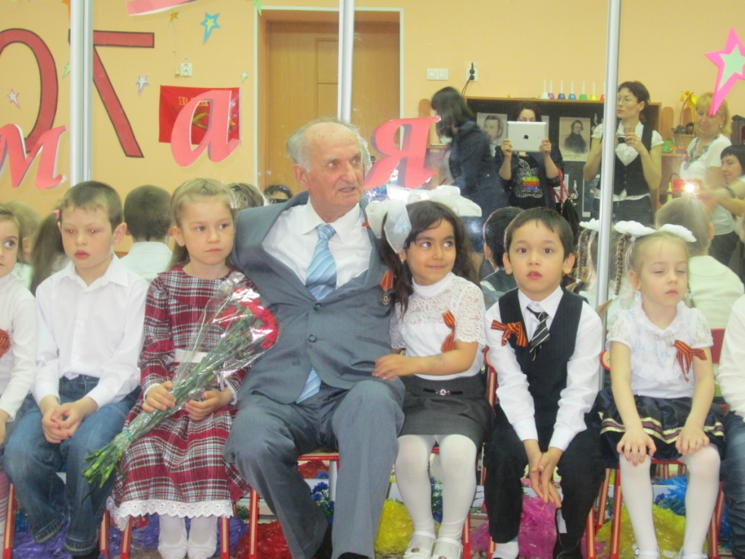
МУЗЕЙ- ЭТО МЕСТО ВСТРЕЧИ
ПРОШЛОГО И НАСТОЯЩЕГО.
ЭТО МЕСТО ДЛЯ ДУШИ.
Музей школы – это важный элемент воспитательной системы школы. Благодатная основа для принятия нравственных ценностей, в частности чувства причастности к родному прошлому.

Slide 4

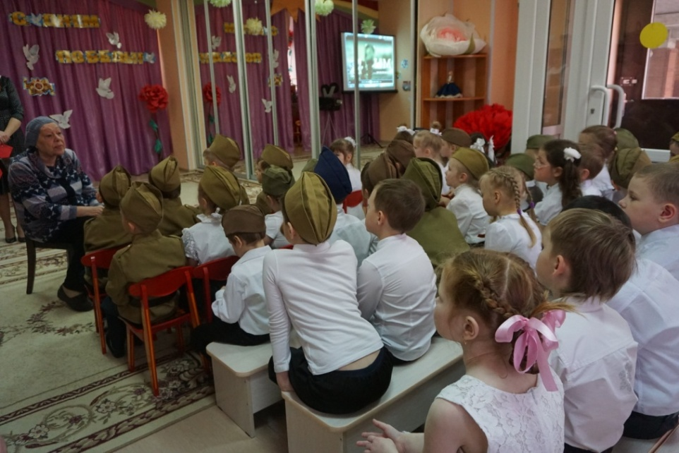
Ты в музей пришел не просто гостем,
Память сердца здесь ты оживи.
Может, станет хоть немного проще
Нам понять сегодняшние дни.
Прикоснись к чужой судьбе и жизни,
Подвигам отцов ты поклонись.
Так же научись служить Отчизне,
Чтоб прожить достойно свою жизнь!
Пусть в музей тропа не зарастает,
Пусть мужает наша детвора,
Пусть быстрее каждый осознает:
Завтра вырастает из вчера.

Slide 5
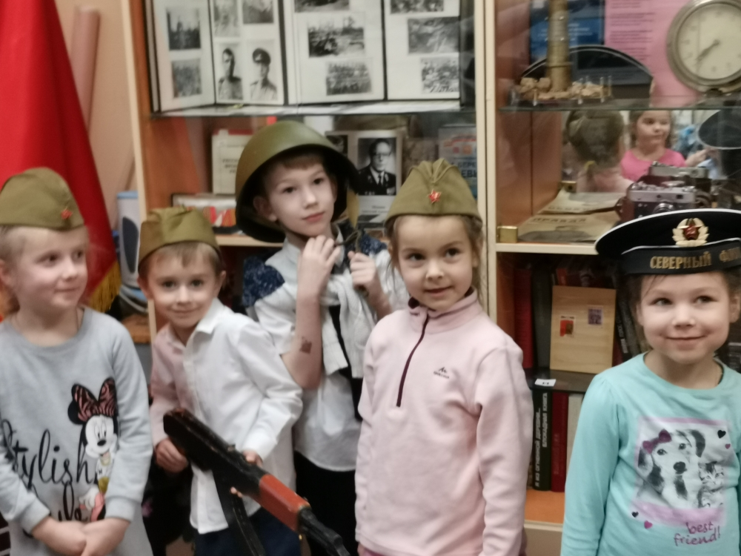
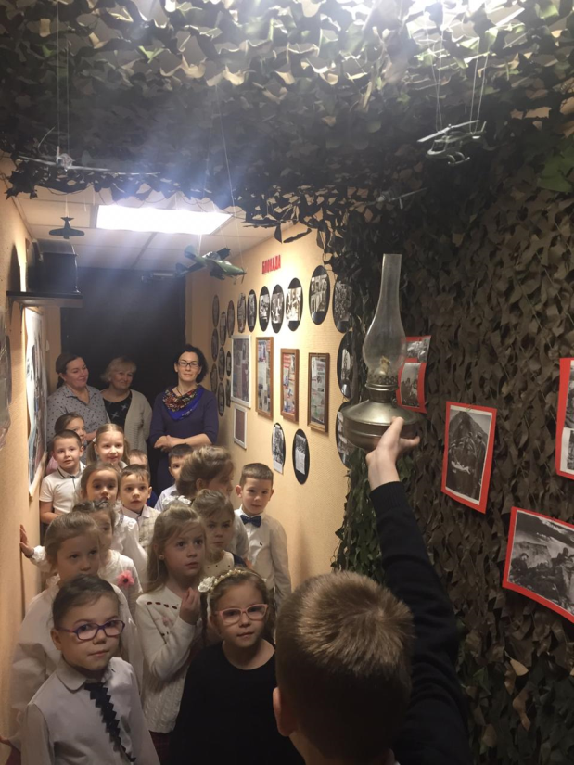
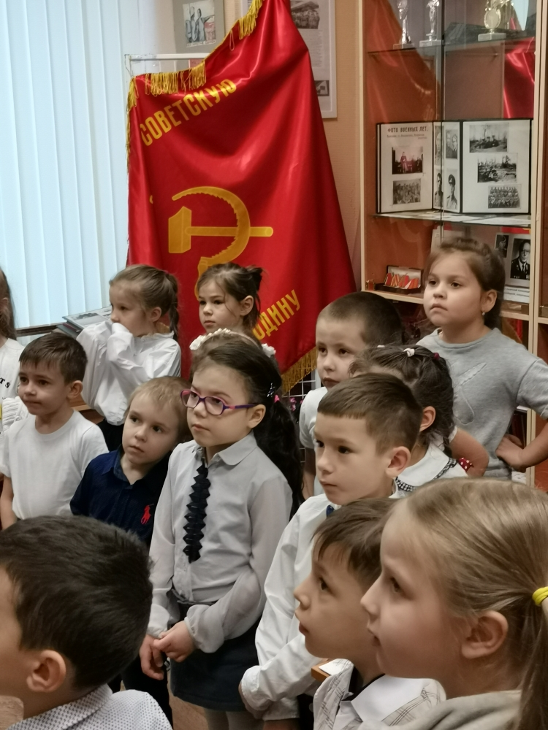
Воспоминания пожилых людей, письма, фотографии, документы — нет им цены. Из них можно узнать о событиях славной истории нашей страны. Мы должны свято чтить семейные традиции, собирать и бережно хранить семейные реликвии.

Slide 6
ЗАДАЧИ ПАТРИОТИЧЕСКОГО ВОСПИТАНИЯ
Развитие интереса и уважения к родному прошлому в процессе осознания ценности каждого периода истории;
- Формирование представления о целостности исторического процесса как неразрывной связи поколений соотечественников;
- Формирование навыков межвозрастного и межпоколенческого общения;
Развитие познавательных интересов и творческих способностей воспитанников и учащихся;

Slide 7
Благодаря преемственности в работе школы и детского сада. Музей активно используется педагогами дошкольного отделения для развития познавательной активности, самостоятельности и творчества каждого ребенка. Увлекает детей перспективой работы в школьном музее. Вызывает желание учиться в школе.
Педагоги с детьми посещают музей по плану работы музея и в дни памятных дат: день полного освобождения Ленинграда от фашистских захватчиков, День Победы.
В музее можно познакомиться с предметами истории, потрогать экспонаты, почувствовать себя частью истории. Здесь представлена форма советского солдата, каски, боевые припасы, письма – треугольники, керосиновая лампа. Газеты и плакаты рассказывают, как жили взрослые и дети в годы войны.

Slide 8
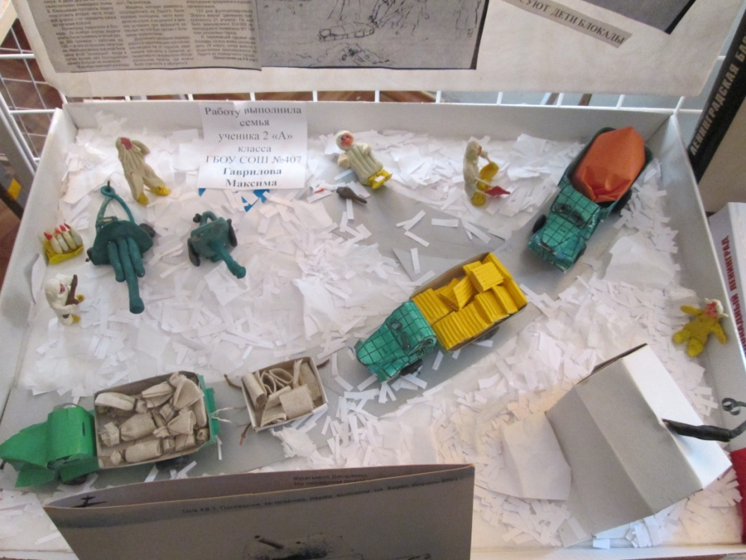
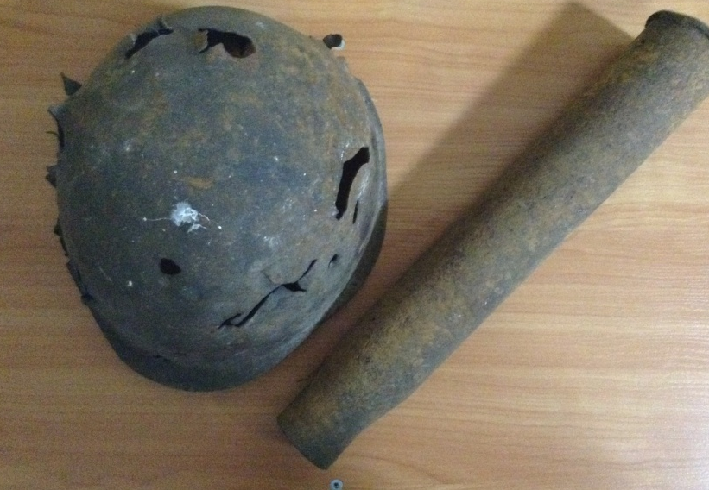
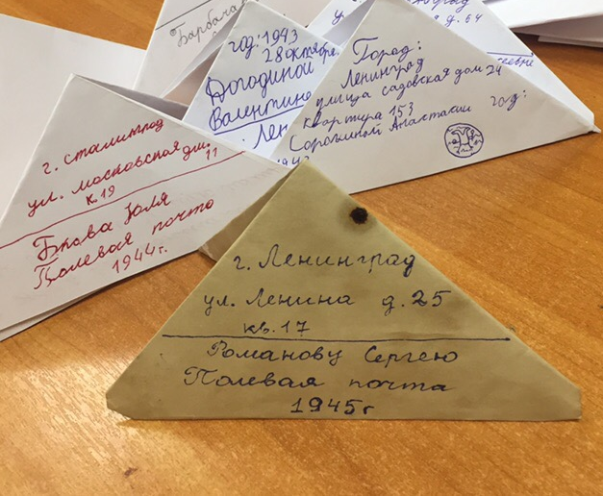
Макет «Дорога жизни»
Каска и гильза от снаряда
Письмо из Ленинграда

Slide 9

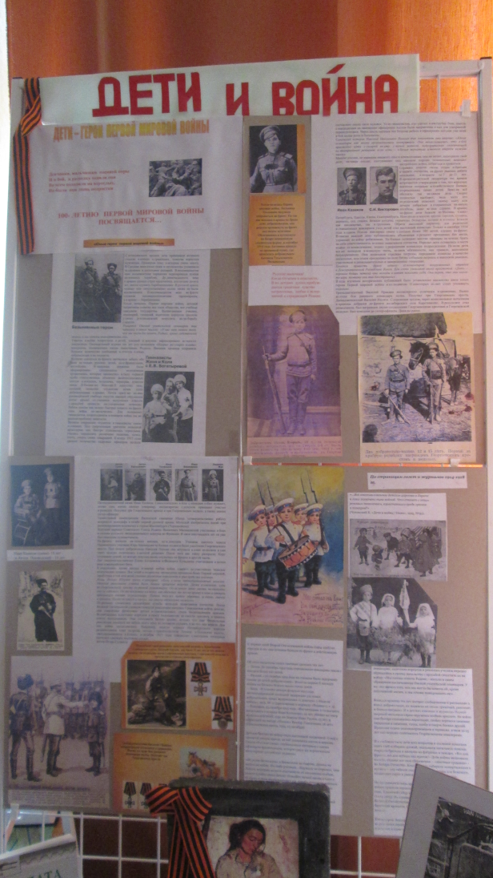
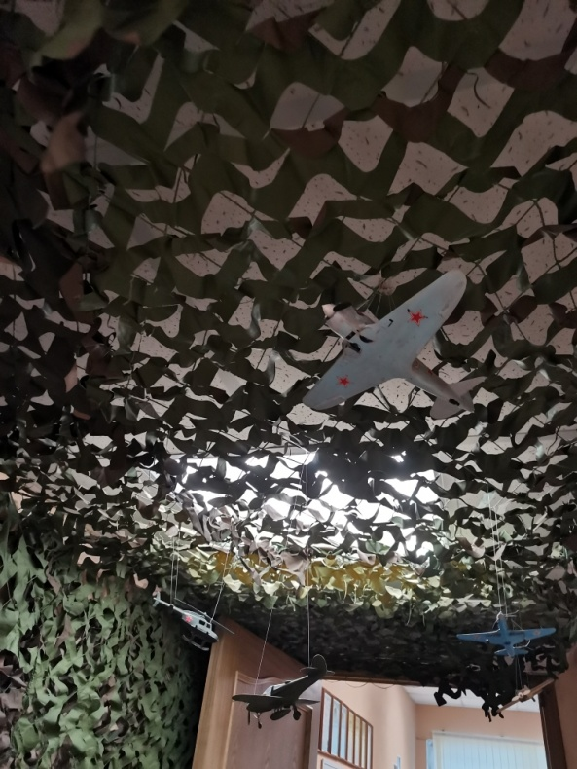
Экспонаты

Slide 10
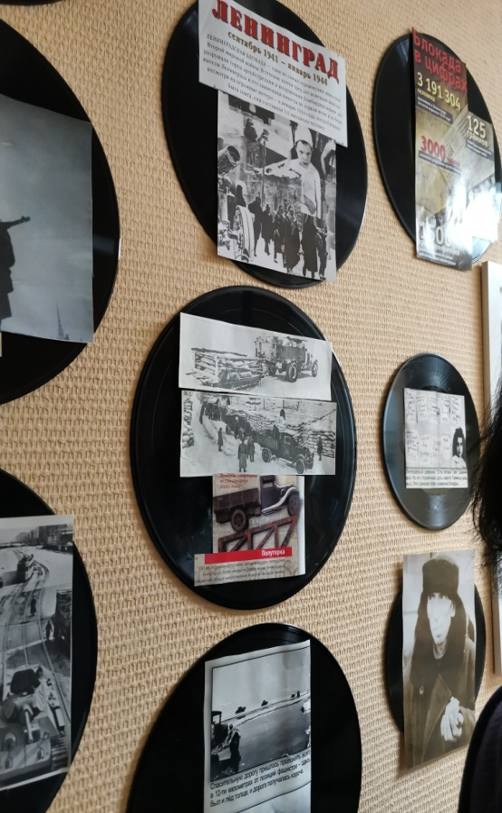
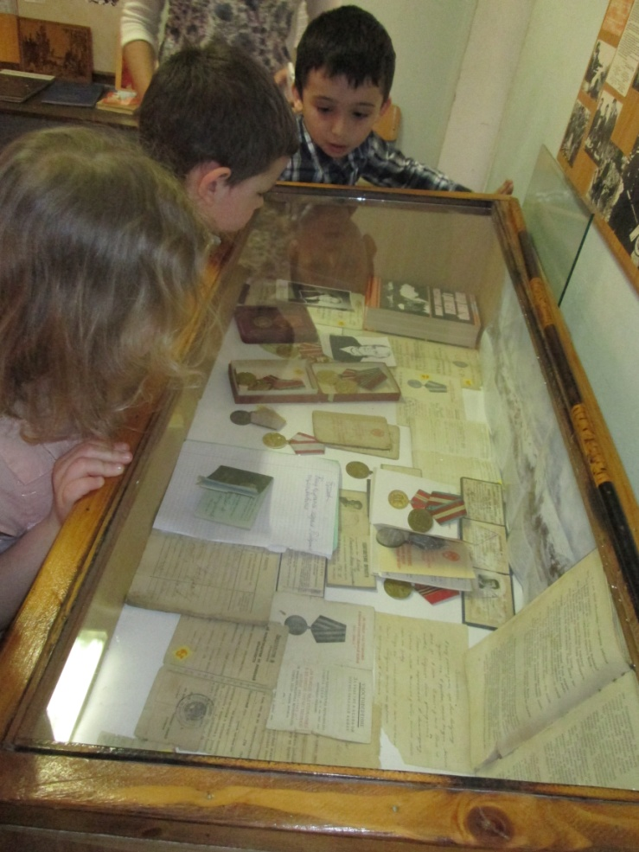
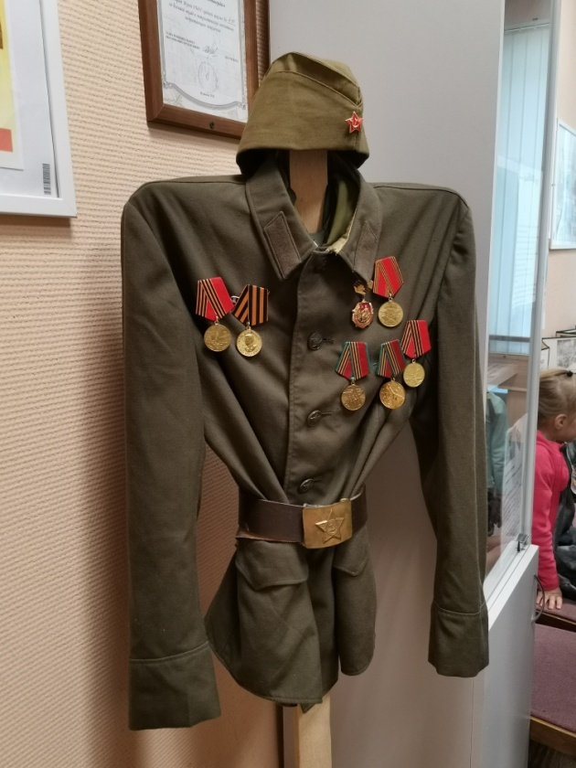

Slide 11
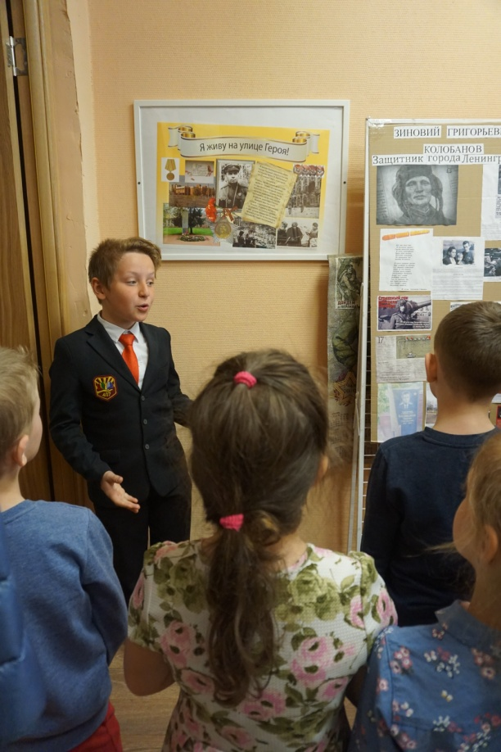
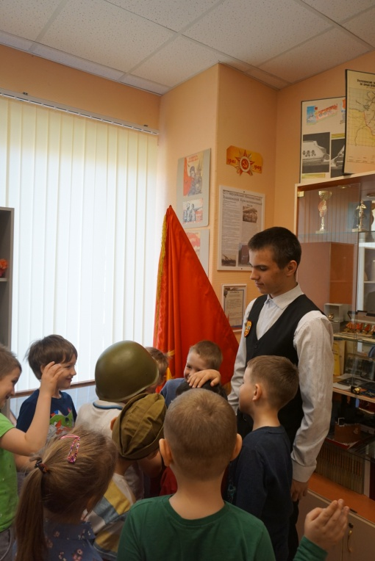
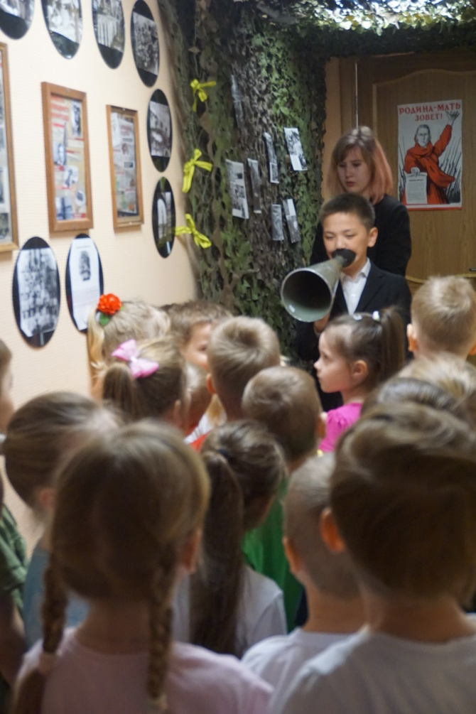
Экскурсоводы- учащиеся школы

Slide 12
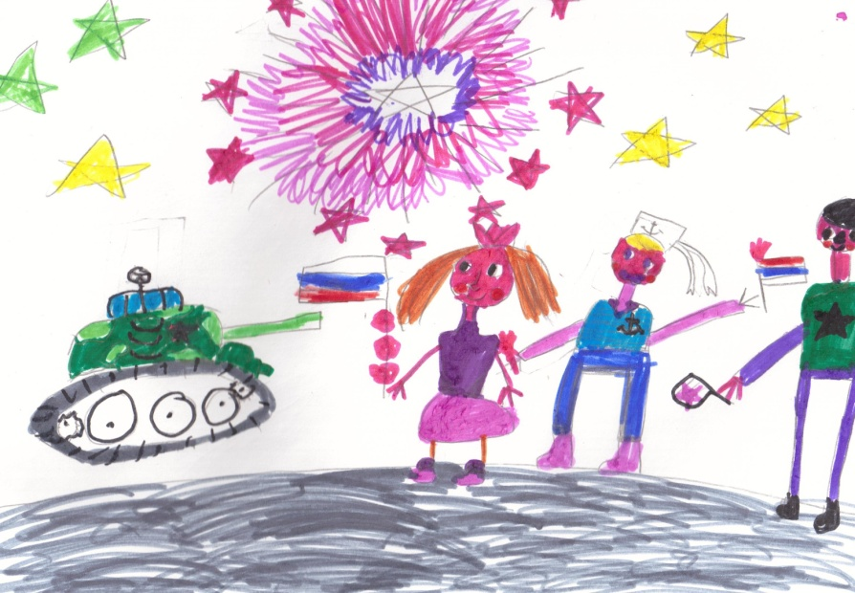
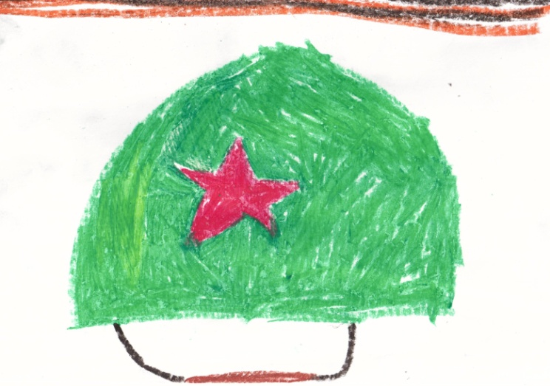
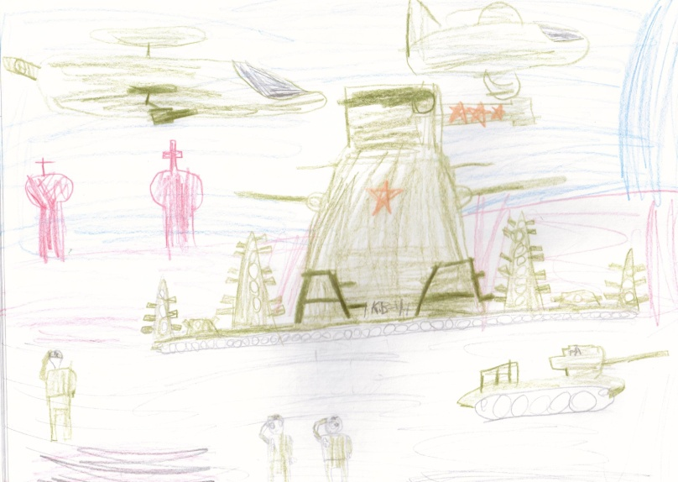
Дети рисуют войну
Война глазами детей это самое печальное и грустное, что можно нарисовать. Такие картины можно рисовать и цветными карандашами и самыми красивыми красками. Ничто не сможет смягчить рисунок о войне глазами детей.

Slide 13
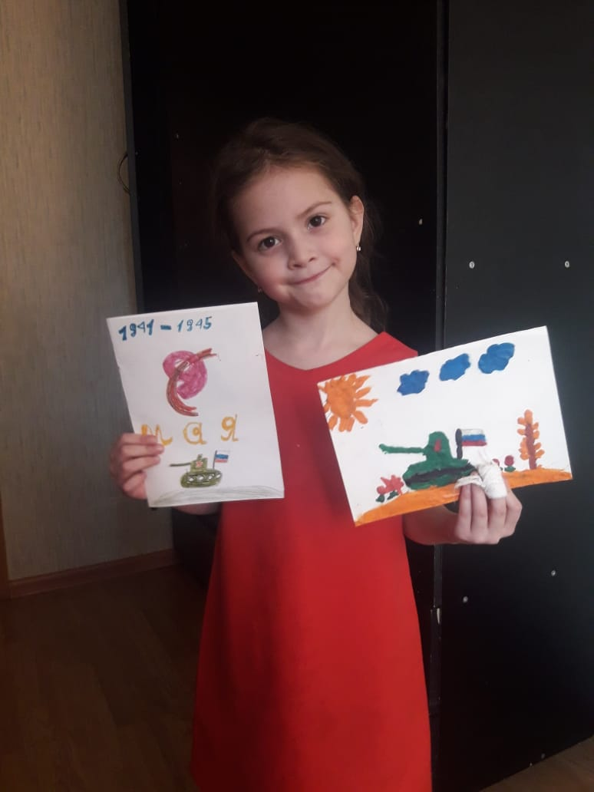
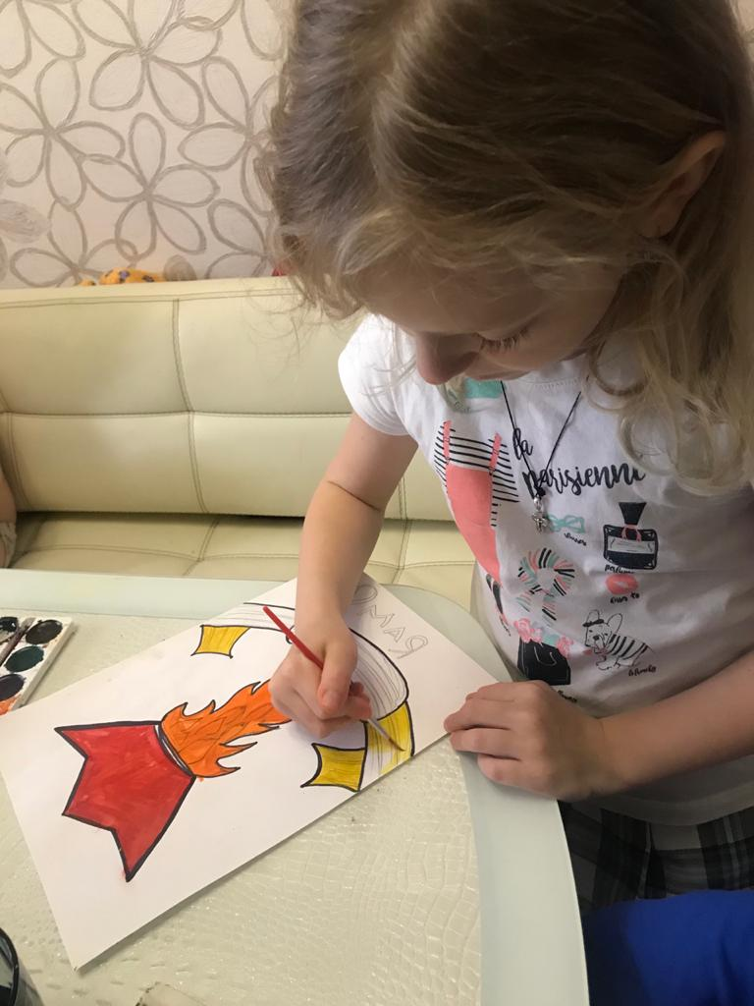
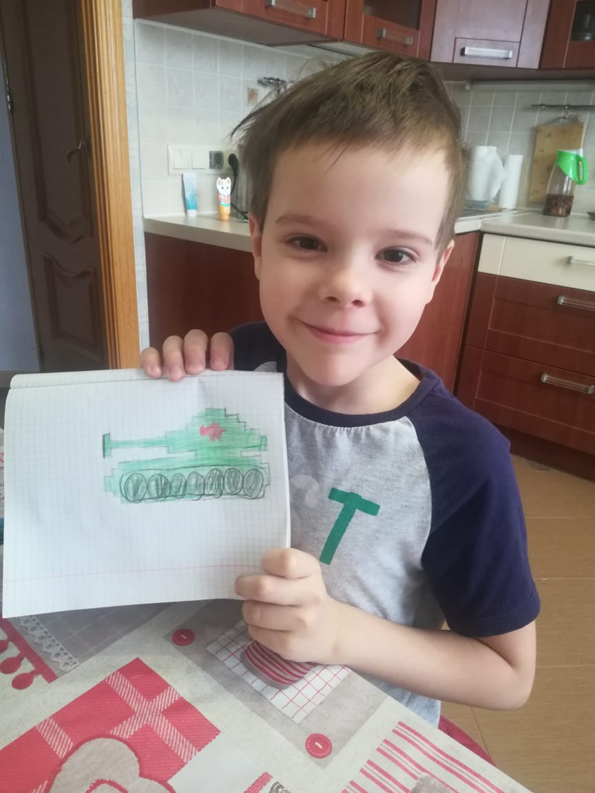
Рисунки детей из дома, во время карантина
Война — это самое страшное, что есть на Земле.
Мы уже просто так хорошо живём, что не задумываемся над тем, какая жизнь была раньше. Раньше было труднее. Раньше не так было. Раньше люди дорожили последним куском хлеба. Раньше люди относились друг к другу с заботой. Даже если это были совсем чужие люди. Все понимали друг друга.

Slide 14
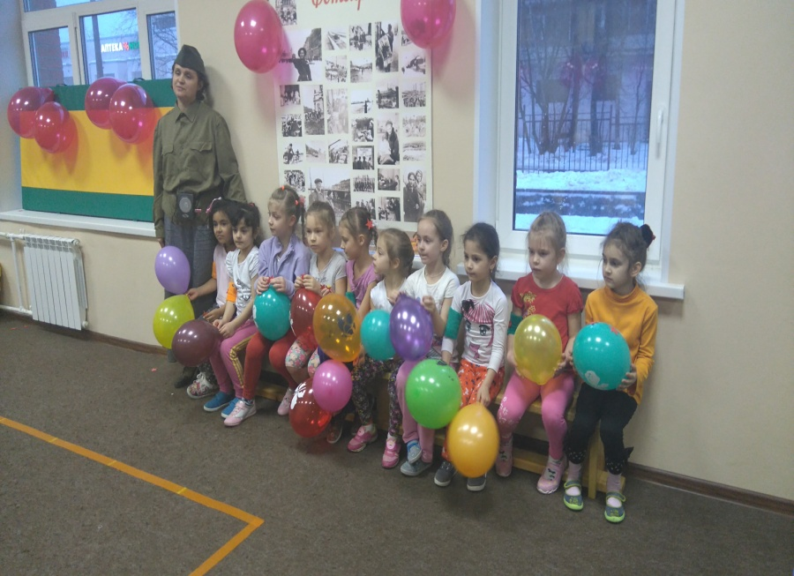
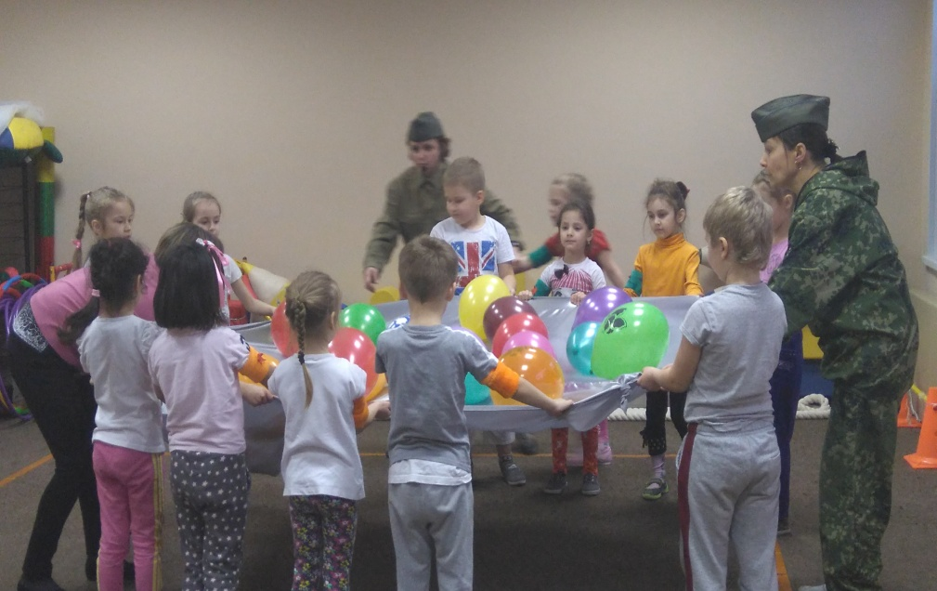
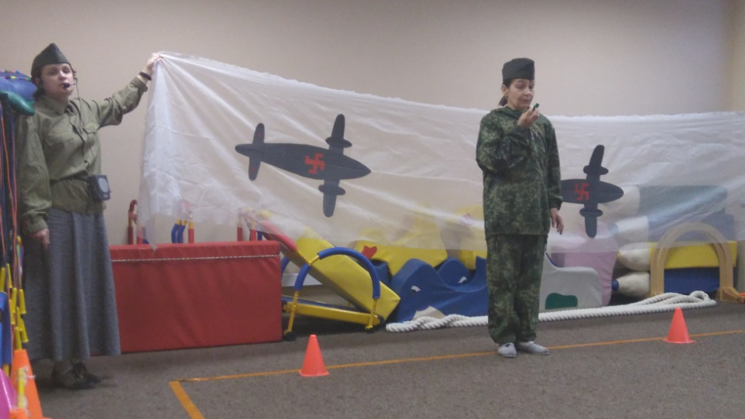
Физкультурный досуг с воспитанниками подготовительной группы «Дорога Жизни!

Slide 15
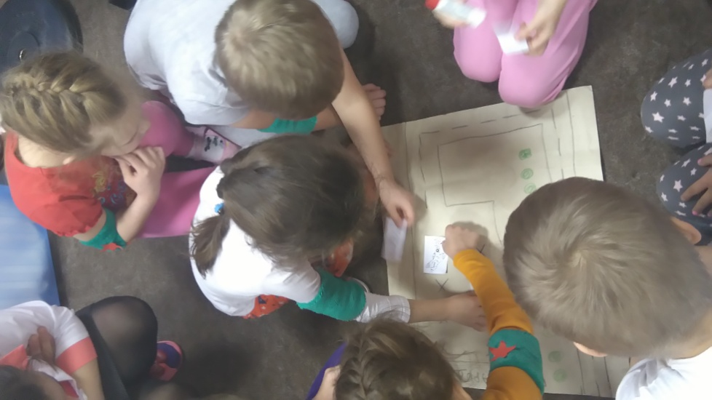
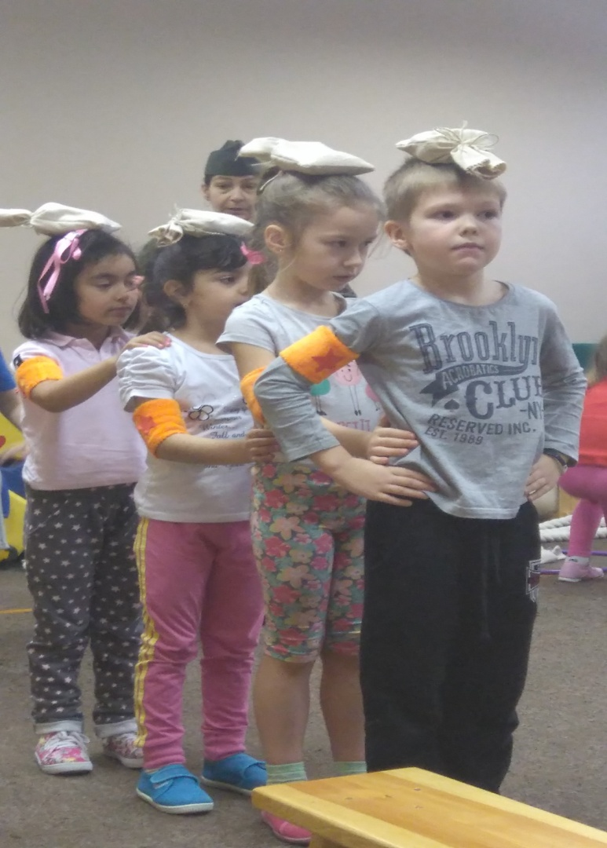
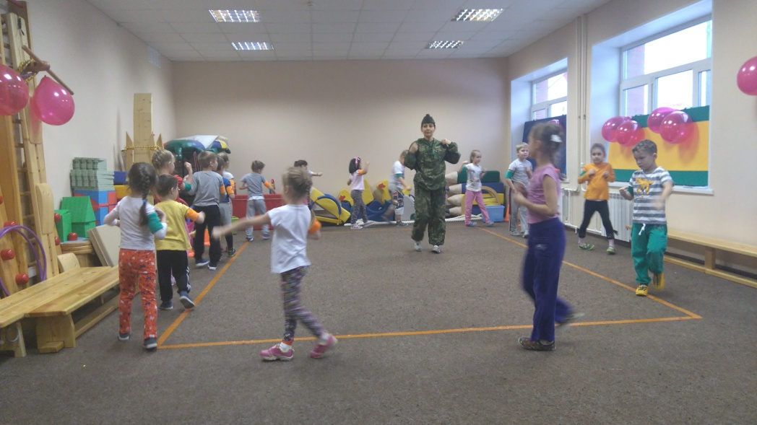
Д/И«Морские обитатели»

Slide 16
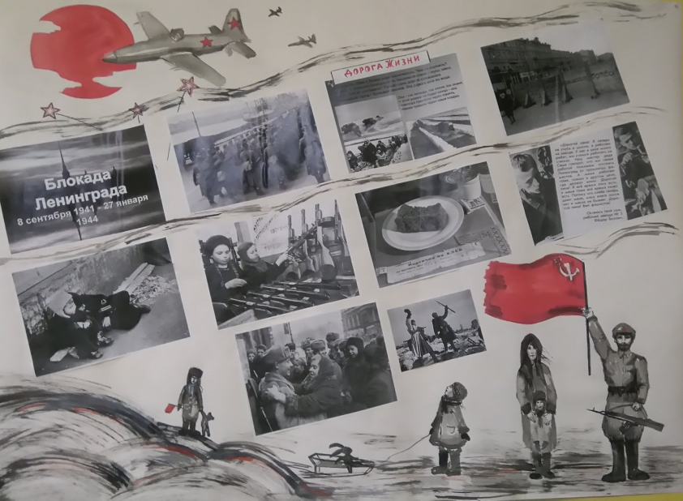
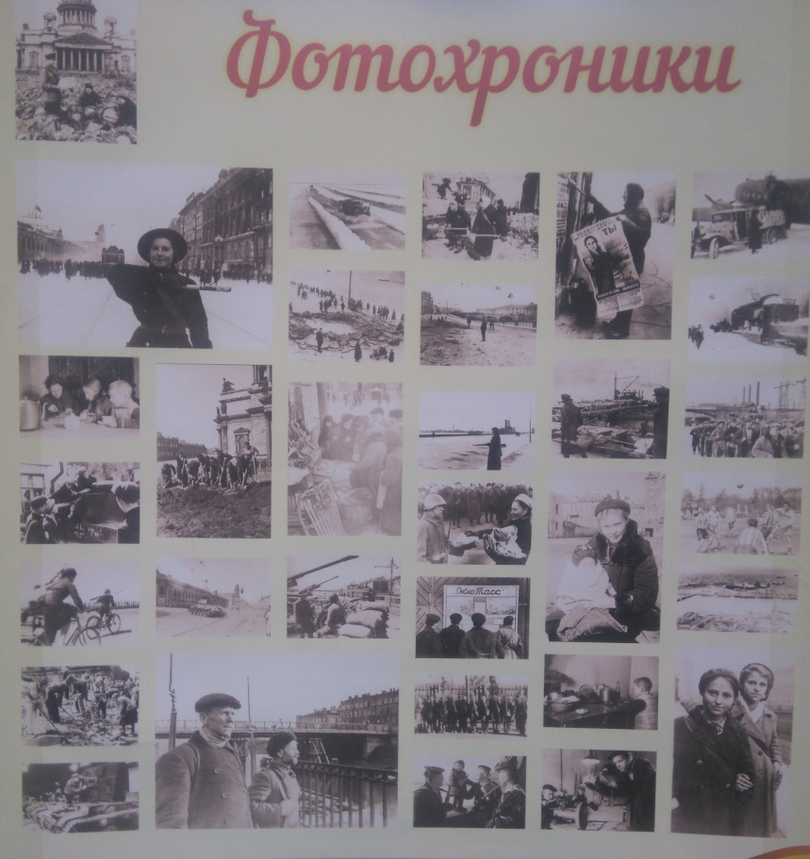
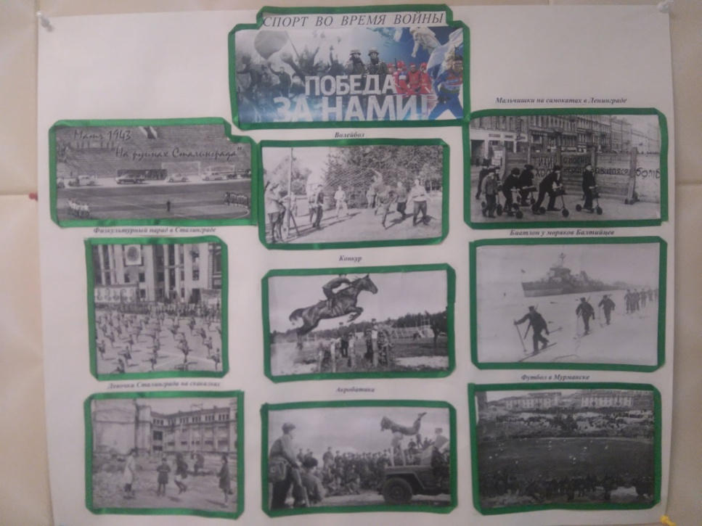
Взаимосвязь ДОУ и школы продолжается в работе с родителями.
Это плакаты, газеты, макеты…

Slide 17
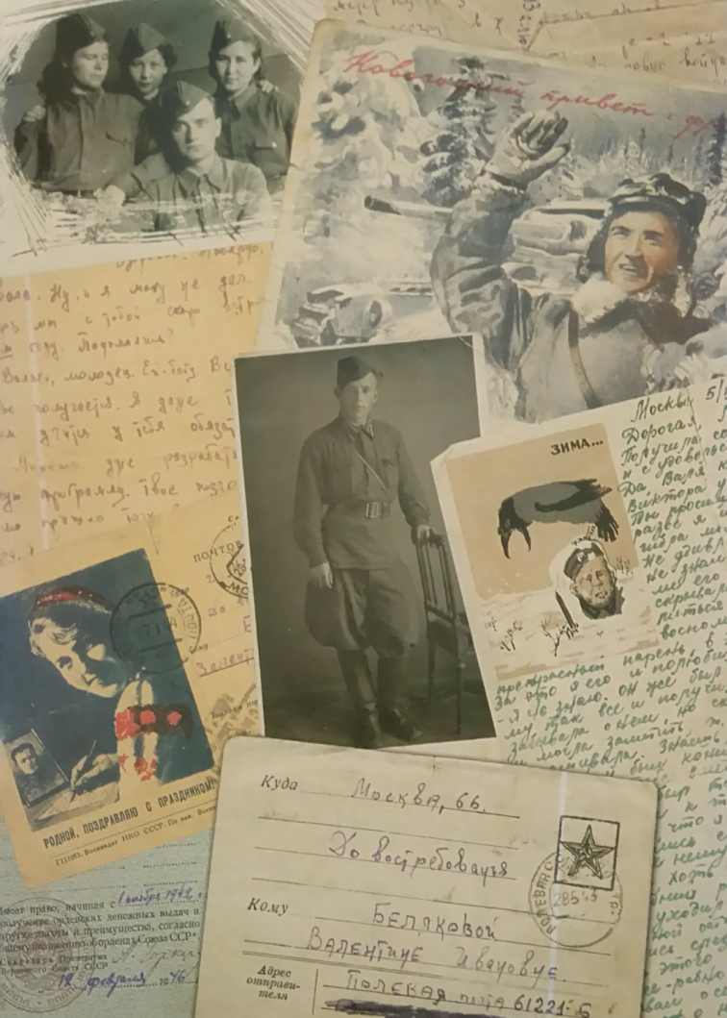
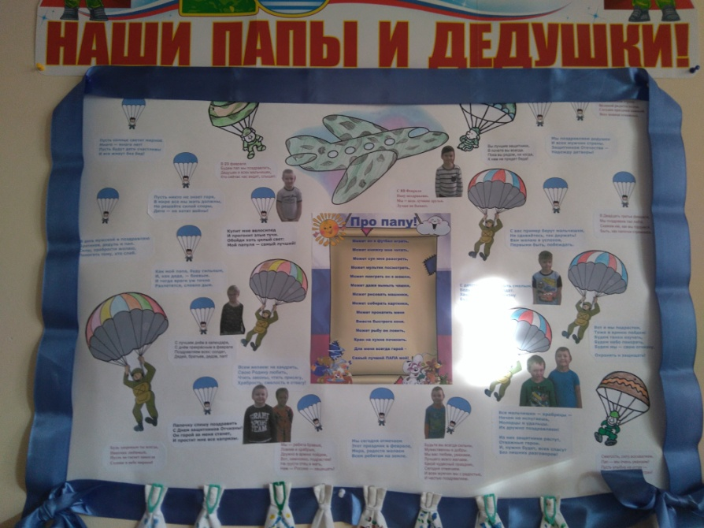
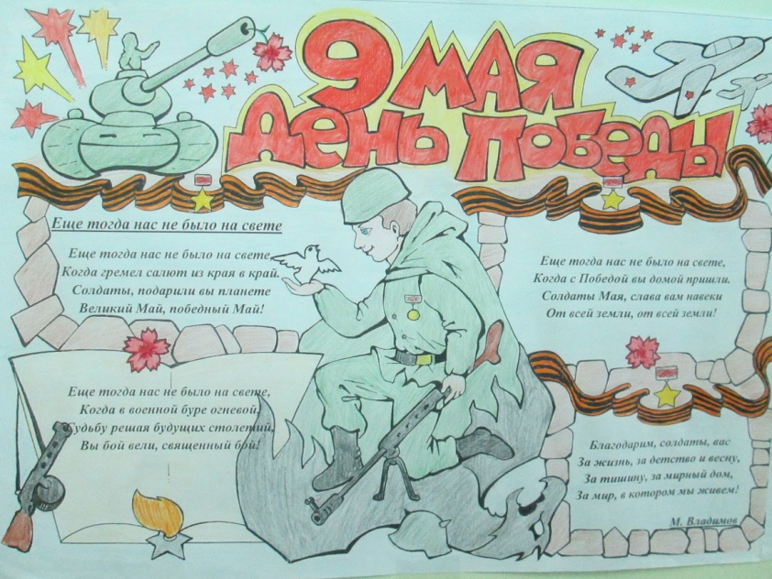

Slide 18
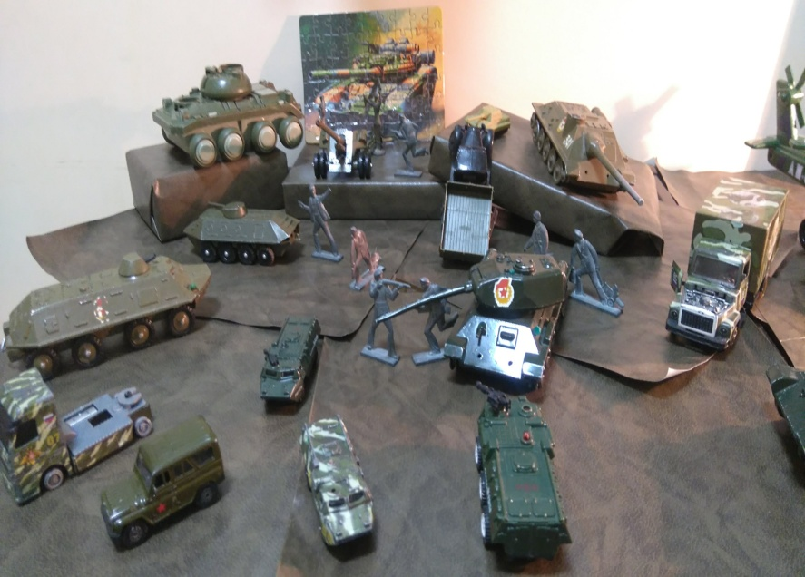
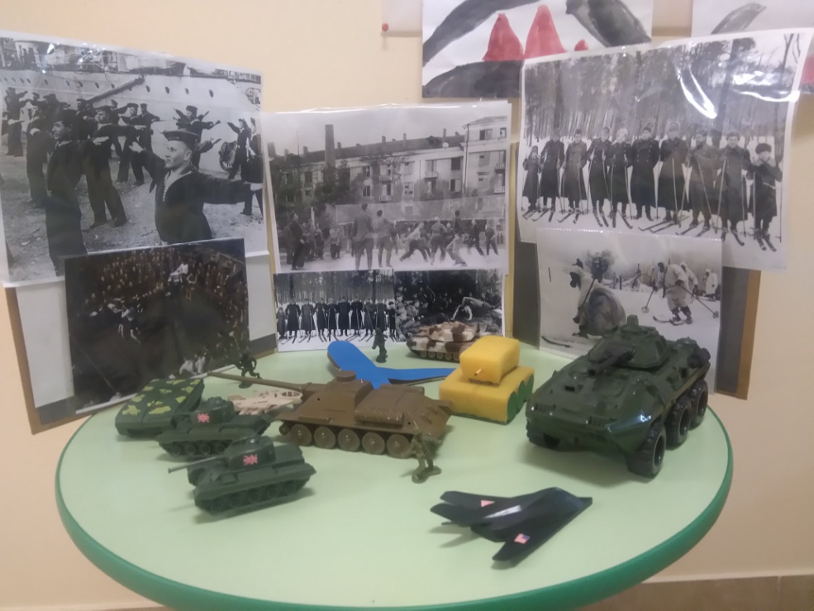
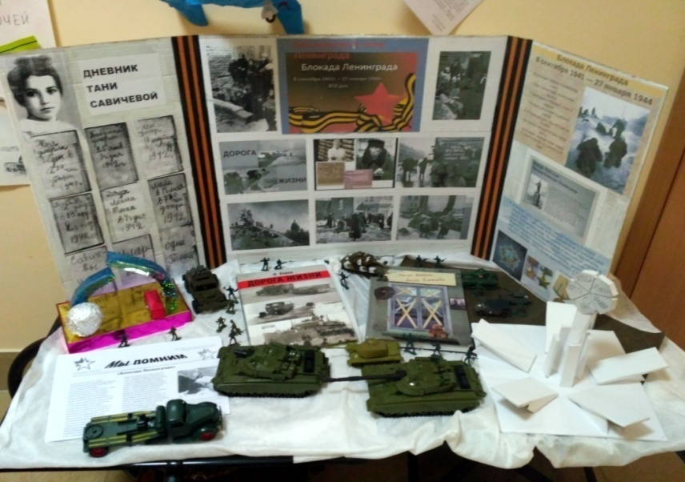
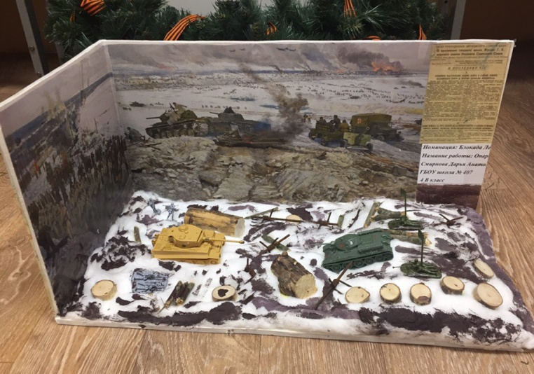
Групповые мини-выставки

Slide 19
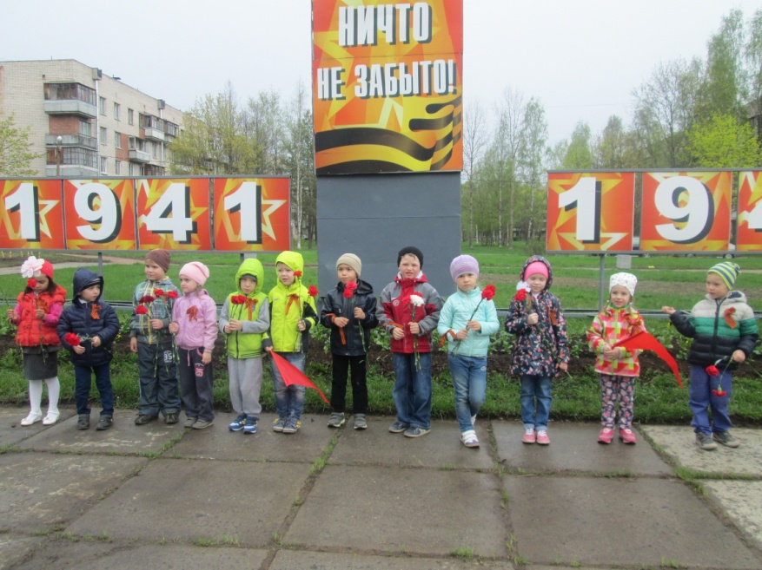
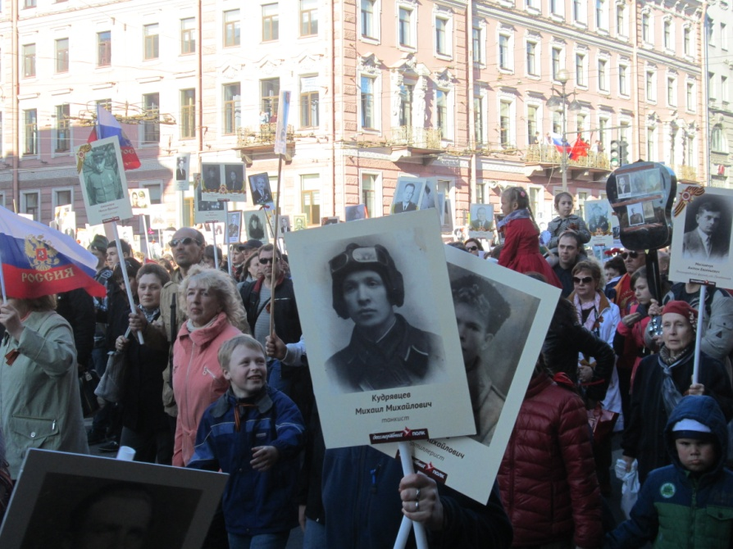
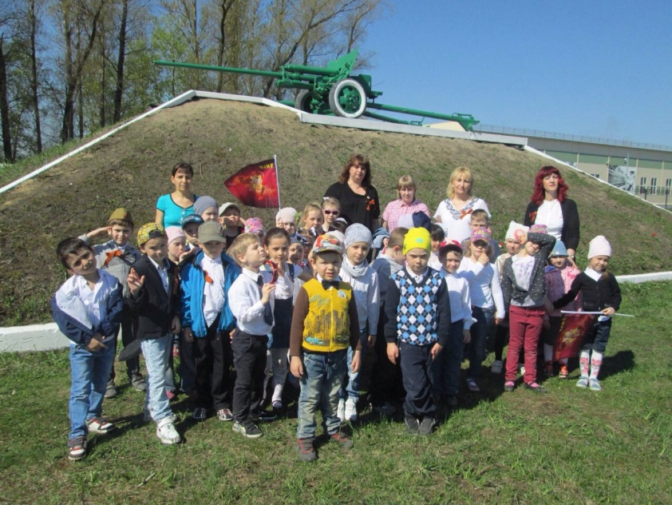
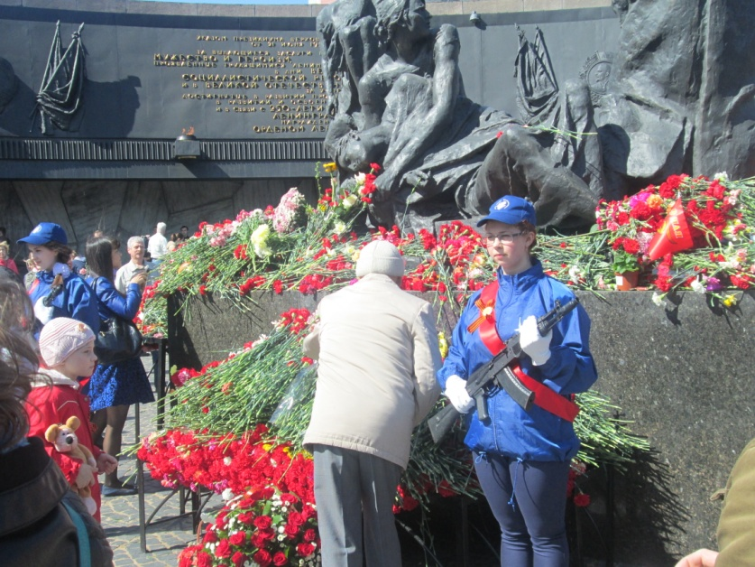
Огромную работу педагоги проводят с родителями воспитанников. Мы выходим возлагать цветы к мемориалам памяти, которые находятся в шаговой доступности от ДОУ. Многие семьи в дни памяти участвуют в возложении цветов к мемориалам памяти и участвуют в акции «Бессмертный полк»

Slide 20
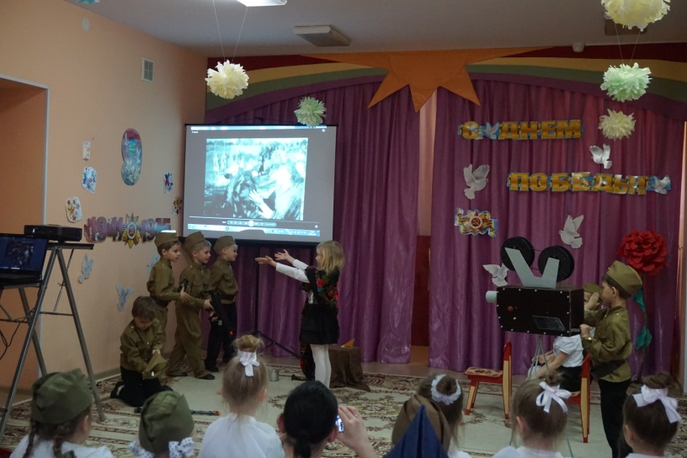
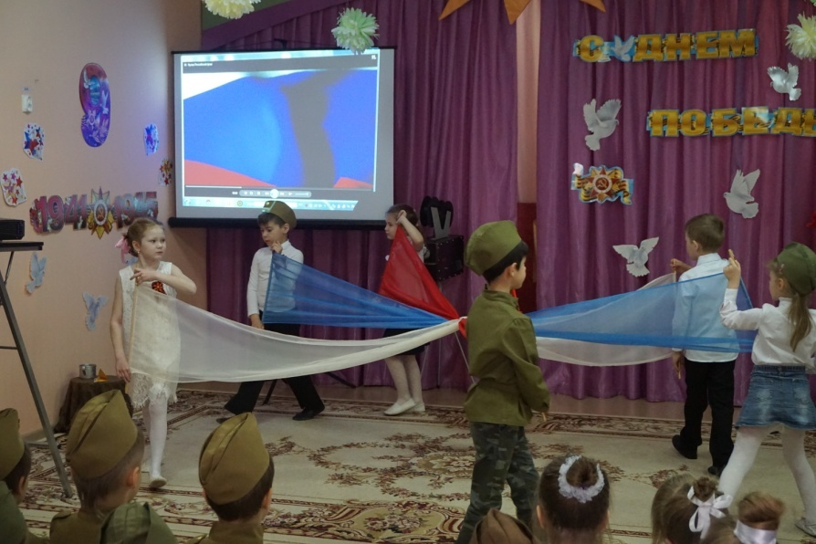
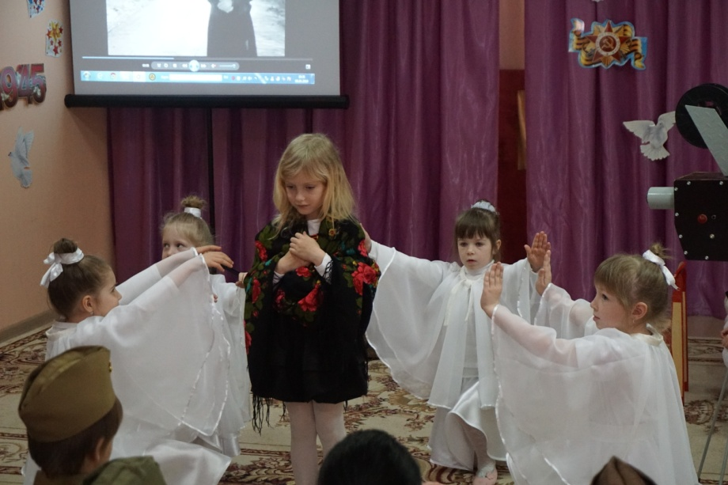
Невозможно представить себе жизнь ребенка в детском саду без интересных и увлекательных досугов. Для родителей и ветеранов проводятся тематические концерты.

Slide 21
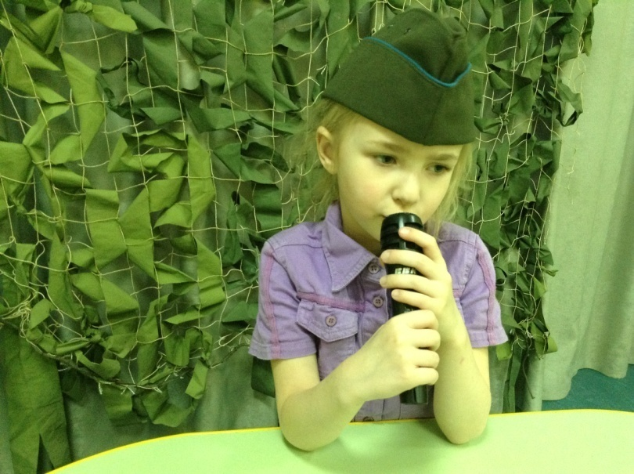



В детском саду проходят проекты «ИНТЕРВЬЮИРОВАНИЕ». Воспитанники делятся своим мнением о войне. Что они знают о ней, что думают.
В Ленинграде была блокада. Люди умирали от голода. Они даже не могли похоронить своих близких, потому что у них не было сил.
Наши солдаты, весь наш народ победил фашистов. Мы должны помнить подвиги наших солдат. Вечная память всем, кто не вернулся с поля боя. Они погибли за наше будущее…

Slide 22

НИКТО НЕ ЗАБЫТ,
НИЧТО НЕ ЗАБЫТО

Slide 23

СПАСИБО ЗА ВНИМАНИЕ

